Slide 1
Modul 4 – Lerneinheit 2
Arbeit mit spezifischen Zielgruppen
Nach Vorlage von: Prof. Dr. Peter Weber, Prof. Dr. Bettina Siecke, Dr. Matthias Zick-Varul

Slide 2
CCT, STF, etc. vom Individuum zum Kollektiv und zurück – entlang der Zeitachse
Mein Selbst
Meine Vergangenheit
Meine Zukunft

Slide 3
CCT, STF, etc. vom Individuum zum Kollektiv und zurück – entlang der Zeitachse
my self
Mein Selbst
Meine Vergangenheit
Meine Zukunft

Slide 4
CCT, STF, etc. vom Individuum zum Kollektiv und zurück – entlang der Zeitachse
Selbst
Tatsächliche Vergangenheit
Tatsächliche Zukunft
Mit tatsächlichen und möglichen Vergangenheiten und Zukünften

Slide 5
CCT, STF, etc. vom Individuum zum Kollektiv und zurück – entlang der Zeitachse
Selbst
!
BAUSTELLE
Tatsächliche Vergangenheit
Tatsächliche Zukunft
Mit tatsächlichen und möglichen Vergangenheiten und Zukünften

Slide 6
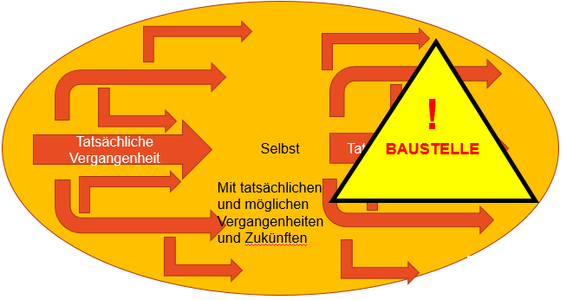
CCT, STF, etc. vom Individuum zum Kollektiv und zurück – entlang der Zeitachse
ERWARTUNGEN ANDERER
MÖGLICHKEITEN
UNTERSTÜTZUNG DURCH ANDERE
ZWÄNGE, EINSCHRÄNKUNGEN

Slide 7
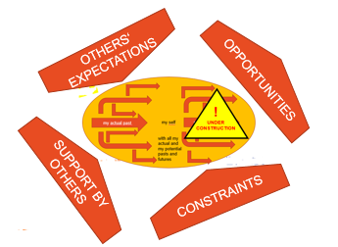
CCT, STF, etc. vom Individuum zum Kollektiv und zurück – entlang der Zeitachse
NEURO-DIVERSITY
SEXUAL ORIENTATION
CLASS
AGE
GENDER
DISABILITY
RACE
ETHNICITY
GENDER IDENTITY
RELIGION
PLENTY OF ISSUES – COLLECTIVE EXPERIENCES OF DISADVANTAGE AND DISCRIMINATION

Slide 8
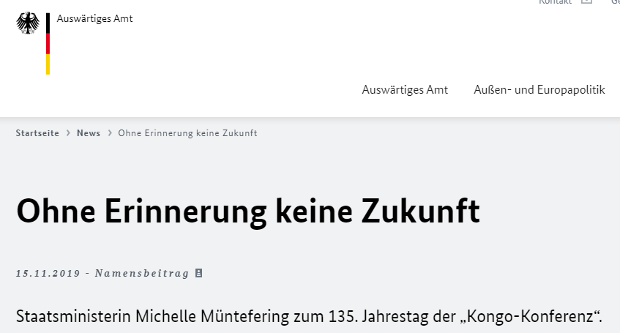
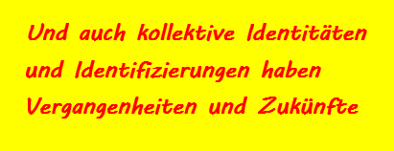
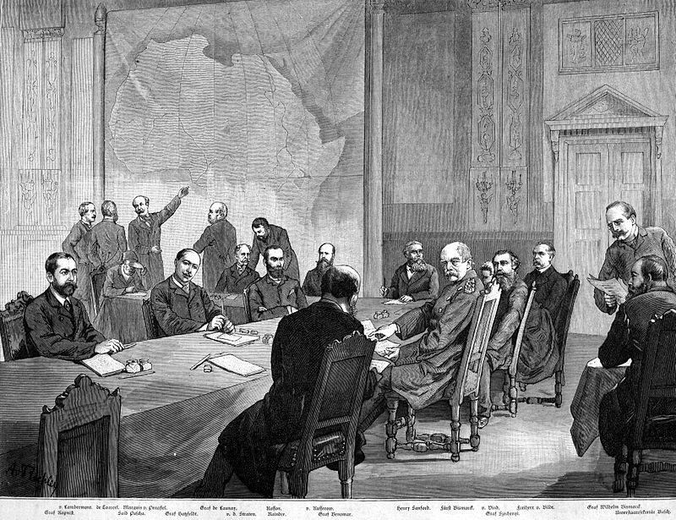
CCT, STF, etc. vom Individuum zum Kollektiv und zurück – entlang der Zeitachse
NEURO-DIVERSITY
SEXUAL ORIENTATION
CLASS
AGE
GENDER
DISABILITY
RACE
ETHNICITY
GENDER IDENTITY
RELIGION
PLENTY OF ISSUES – COLLECTIVE EXPERIENCES OF DISADVANTAGE AND DISCRIMINATION

Slide 9
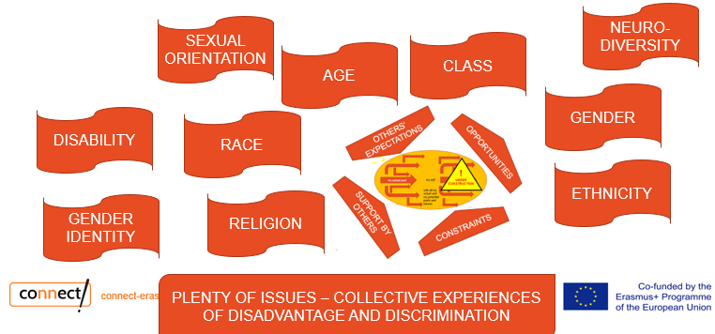
CCT, STF, etc. vom Individuum zum Kollektiv und zurück – entlang der Zeitachse
Es ist somit also eine Frage der Intersektionalität, in der nicht nur “Systeme von rassistischer, sexistischer und Klassen-diskriminierung konvergieren” (Kimberlé Crenshaw, 1991) – sondern auch Ageism (Alters-diskriminierung/-stereotypisierung), Ableismus, Homophobie und viele viele mehr.

Slide 10
Wozu aber? Geld und Moral!
Justice Case –
Soziale Gerechtigkeit
Business Case –
Wirtschaftliche Komponente
Chancenungleichheit und Diskriminierung bedingt, dass Viele ihre Potenziale nicht voll entwickeln können. Das hat Auswirkungen auf ihre wirtschaftliche und gesellschaftliche Position und Lebenschancen. Es hat Auswir-kungen auf Wohlbefinden, Gesundheit, und Selbstwertgefühl. Und auf die Teilhabechancen an gesellschaftlichen Entscheidungsprozessen.
Das betrifft Menschen aus unterschiedlichsten historischen und aktuellen Gründen, denen sie nur bedingt entgegenwirken können. In einer demokratischen Gesellschaft sind solche Benachteiligungen nicht akzeptabel.
(s. auch GG Art.3 Abs.3…)
Wenn Arbeitnehmer*innen, aus welchen Gründen auch immer, nicht ihr volles Potenzial entwickeln können, steht dies wirtschaftlichem Erfolg entgegen, weil Organisationen und Gesellschaft nicht vollen Nutzen aus ihren Humanressourcen ziehen können
Angesichts der Herausforderungen von Digitalisierung, demografischem Wandel, wachsender Unsicherheit etc. ist es noch unsinniger als je zuvor, Humanressourcen brachliegen zu lassen.

Slide 11
Grundhaltungen
Kritisch-reflexive Praxis
Attentive (achtsame) Beratung
Um Individuen zu verstehen, muss man auch Unterschiede in der kollektiven Erfahrung beachten!
Dazu gehört, den eigenen Hintergrund zu reflektieren, und wie er die Wahrnehmung und das Verhalten gegenüber anderen Gruppen beeinflusst
Es ist wichtiger, zuzuhören und individuell nachzufragen als sich festes „Wissen“ über spezifische Gruppen anzueignen
Kritisches Bewusstsein ist notwendig, aber nicht ausreichend!
Grundannahme, dass Menschen normalerweise gute Gründe haben, auf bestimmte Weise zu handeln und zu reagieren – oder nicht zu reagieren und passiv zu bleiben.
Passen Sie Ihre Herangehensweise auf die Bedürfnisse, Erfahrungen, Erwartungen, Ängste etc. der Zielgruppe an, statt zu versuchen, ihnen die Ihren zu vermitteln

Slide 12
Beratung spezifischer Gruppen - in Unternehmen
?
Welche Herausforderungen sehen Sie?
Welche Chancen sehen Sie?

Slide 13
Beratung spezifischer Gruppen - in Unternehmen
Interessierte Dritte sind mit an Bord...
Vermittler, Fürsprecher, Verbündeter
Zugang kann schwierig sein – Wege, Aufmerksamkeit für den Bedarf zu wecken müssen gefunden werden (Business Case – aber ohne den Justice Case zu vergessen!) – Kombination mit Angeboten zur Personalentwicklung
Kenntnis der Organisation und ihrer Probleme! Es ist wichtig, mit Personalarbeit und Geschäftsführungen „sprachfähig“ zu sein – und die Bedarfe der Firmen zu kennen
Innovationsagent*in sein! Lassen sich berufliche Entwicklung mit unternehmerischem Innovationsvorhaben verbinden, bzw kann berufliche Beratung Innovationsmotor sein?
Umgang mit Interessenkonflikten! (bspw. zw. Abteilungen, zw. Mitarbeiter*in und direktem Vorgesetzten etc.)
Bereitschaft, Teil des Gesprächs zwischen Mitarbeitenden, Vorgesetzten, Externen, etc. zu sein. (Ist die Aufteilung AnoV/AgoV hier noch haltbar?)
Fürsprecher*in sein wo gebraucht und gefragt, Verbündeter sein zu jeder Zeit, und Mitsprache der Betroffenen ermöglichen und einfordern, wo immer möglich

Slide 14
Vier Beispiele
1
An- und Ungelernte
3
People of Color
2
Ältere Arbeitnehmer*innen
4
Menschen mit Behinderung

Slide 15
Vier Beispiele
An- und Ungelernte
3
People of Color
1
Dies sind nur Beispiele –
Es gibt viele weitere Gruppen, die besonderer Aufmerksamkeit verdienen
Gruppen sind nie homogen!
Gruppen überschneiden sich (Intersektionalität)!
Ziel ist nicht umfassendes Wissen zu einzelnen Gruppen, sondern zu reflektieren, wie mit Individuen als Individuen in und zwischen spezifischen Gruppen produktiv gearbeitet werden kann!
2
Ältere Arbeitnehmer*innen
4
Menschen mit Behinderung

Slide 16
35 Minuten Gruppenarbeit
Mit den Texten haben Sie ein Aufgabenblatt erhalten (Einteilung in Gruppen A bis D)
Lesen und besprechen Sie die Aufgabe
Führen Sie die Aufgabe durch wie beschrieben (die Texte haben Sie mit Hintergrundwissen ausgestattet – sie müssen hier nicht weiter bearbeitet werden)
Präsentieren Sie Ihre Ergebnisse informell (also keine Powerpoint oder so…)
Halten Sie nicht mit Fragen und kritischen Einwürfen zurück!

Slide 17
A) Beratung für An- und Ungelernte
Einige Ansätze:
Einige der Probleme:
Ungleicher Zugang zu Bildung
Kulturelle Erwartungen(“learning to labour” – Paul Willis)
Frühes Einkommen als Unabhängigkeit und Anerkennung
Niedrige Erwartungen mit Auswirkungen auf Schulbildung und Selbstwirksamkeit
Reflektieren Sie Ihr eigenes Bildungs- und Klassenprivileg
Sind Sie achtsam hinsichtlich der Lernbedarfe vor dem Hintergrund negativer Erfahrungen mit Bildungsinstitutionen und Behörden
Sind Sie achtsam hinsichtlich der Lebenssituationen mit ihren Zwängen und Anforderungen
Beziehen Sie Potenziale außerhalb der Erwerbsarbeit mit ein
Erkunden Sie frühere Berufswünsche, verpasste Gelegenheiten?
In Unternehmen:
Persistenz, um Zugang zu finden (direkt und indirekt) - Alternative Beratungs- und Bildungsformate - Geduld in der Argumentation - mit Wenigen pilotieren, um dann zu verallgemeinern - Vernetzung, auch wegen externer Fördermittel - Involvierung von Kammern, Arbeitnehmervertretungen etc.

Slide 18
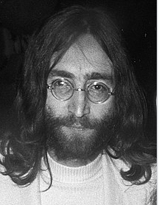
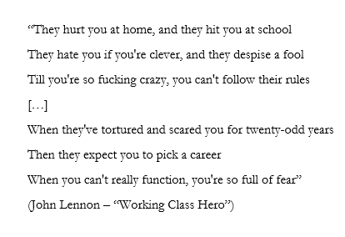
A) Beratung für An- und Ungelernte
Einige Ansätze:
Einige der Probleme:
Ungleicher Zugang zu Bildung
Kulturelle Erwartungen(“learning to labour” – Paul Willis)
Frühes Einkommen als Unabhängigkeit und Anerkennung.
Niedrige Erwartungen mit Auswirkungen auf Schulbildung und Selbstwirksamkeit
Reflektieren Sie Ihr eigenes Bildungs- und Klassenprivileg
Sind Sie achtsam hinsichtlich der Lernbedarfe vor dem Hintergrund negativer Erfahrungen mit Bildungsinstitutionen und Behörden
Sind Sie achtsam hinsichtlich der Lebenssituationen mit ihren Zwängen und Anforderungen
Beziehen Sie Potenziale außerhalb der Erwerbsarbeit mit ein
Erkunden Sie frühere Berufswünsche, verpasste Gelegenheiten?
In Unternehmen:
Persistenz, um Zugang zu finden (direkt und indirekt) - Alternative Beratungs- und Bildungsformate - Geduld in der Argumentation - mit Wenigen pilotieren, um dann zu verallgemeinern - Vernetzung, auch wegen externer Fördermittel - Involvierung von Kammern, Arbeitnehmervertretungen etc.

Slide 19
B) Beratung ältere Arbeitnehmer*innen
Einige Ansätze:
Einige der Probleme:
Fokus auf effektive und kürzere Fortbildungen
Aufbau auf existierenden Kenntnissen und Fähigkeiten, Nutzung konnektiver Formate
Erkundung von Potenzialen über das gesamte Arbeitsleben
Erhaltung biografischer Kontinuität und Anerkennung der Lebensleistung
Wahrnehmung: wenig verbleibende Zeit für einen “Return of Investment”
Distanz zu Lernroutinen
Frustration nach längeren Zeiten am falschen Platz, Sackgassenpositionen
Aufforderung zum „lebenslangen Lernen“ kann als Entwertung bestehender Fähigkeiten, Kenntnisse und Erfahrung interpretiert werden
In Unternehmen:
Deutlicher Business Case vor Hintergrund des demografischen Wandels und Erfahrung - Neubewertung und Revitalisierung “stagnierender” Laufbahnen - Horizontale Entwicklungspfade mit praktischem/erfahrungsbasiertem Lernen

Slide 20
C) Beratung für Diversität
Einige Ansätze:
Einige der Probleme:
Besonderers wichtig, eigener Positionalität bewusst zu sein und latenten Wahrnehmungsmustern entgegenzuwirken
Anerkennung von adversen Erfahrungen wie Diskriminierung
Bildungserfolg kann oft nicht in Laufbahnen umgesetzt werden
Erfahrung von Missrepräsentation und Nicht-Anerkennung
Auswirkung auf Erwartungen (selbst und anderer)
In Unternehmen:
Fehlende Repräsentanz benennen - über Business Case den Justice Case nicht vergessen - wo immer möglich: Expertise von People of Color aktivieren - Ressentiments antizipieren - sich für eine Kultur der Verbündeten einsetzen, um alle an Bord zu bekommen

Slide 21
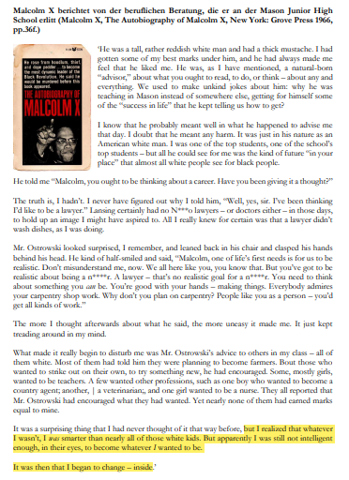
C) Beratung für Diversität
Text im Moodle Kurs verfügbar

Slide 22
D) Beratung für Arbeitnehmer*innen mit Behinderung
Einige Ansätze:
Einige der Probleme:
Potenziale werden wegen Defizitorientierung nicht identifiziert
Unterbrochene Biografien und Diskriminierungserfahrung haben Auswirkungen auf Selbstwirksamkeit
Notwendige Unterstützung nicht immer leicht zugänglich
Fähigkeitenansatz (Capability Approach) – keine voreiligen Annahmen aufgrund der Behinderung
Individualisierter Ansatz – keine Behinderung ist identisch, keine Person ist gleich
Netzwerke – Inklusion funktioniert nicht in Isolation
In Unternehmen:
Position der Stärke: Ansatz der Behindertenrechte – interne und externe Netzwerke! - externe Unterstützungsquellen aktivieren!

